Slide 1
民意與民意調查
蔡佳泓
選舉研究中心研究員

Slide 2
重點提示
民意的重要性
民意的定義
民意的形成
民意的特性與型態
民意調查的發展
民意與政策

Slide 3
民意與民主
民主的要素至少包含法治、公平的選舉以及有意義的政治參與。
其中，公平的選舉指的是候選人可以在一定規範下爭取選票，沒有暴力威脅、賄選，選舉也沒有舞弊或者有利於特定陣營。
民意與選舉、政治的互動決定一個國家的領導者以及政策的方向。
如何解釋民意的形成與變化？
民意影響政策的程度有多少？
政治人物可以操控民意嗎？
如何調查出民意？

Slide 4
民意的重要性
盧梭（Jean-Jacques Rousseau）是啟蒙時代法國哲學家（1712-1778），著有「社會契約論」
盧梭認為，一個合法的政治社會（國家）必須建立在普遍意志之上，不是君主的個人意志或強權。
當人們締結社會契約，從「自然狀態」進入「公民社會」時，他們不僅僅是個人的集合，而是形成了一個新的「道德與集體的主體」。
普遍意志應該高於個人意志，才能實現公共利益。
盧梭贊成直接民主制，類似希臘城邦政治制度，由人民直接行使主權，反對洛克提出的代議民主制。

Slide 5
民意等於民粹？
盧梭的全民意志概念被延伸為民粹主義(populism)。
民粹主義有三個原則：善的民眾對抗腐敗的精英、人民主權至上、人民是一體不可分。由這三個原則延伸出反移民、反科學、反制衡等。
多元主義(pluralism)與民粹主義站在對立面，主張多元的聲音才能互相制衡避免濫權，不會以多數霸凌少數，也不會以少數控制權力。
現實上，多元主義可能造成少數利益團體決定政策，忽略多數人的意見，扭曲了民主的平等原則。但是相對於民粹主義或者菁英統治，可能是相對好的選項。
討論：公民投票是一個好的民意表現方式？

Slide 6
民意的詮釋
美國著名政治學家 V. O. Key Jr.反對當時認為選民投票純粹看心情或者根據政黨認同。他認為，雖然選民沒有掌握所有細節，但他們在大方向上是理性的。他們會根據過去幾年政府的表現（是變好還是變壞）來做出獎懲執政黨的決定。
V.O.Key (1961)認為政府不得不重視民意Public opinion is those opinions held by private persons which governments find it prudent to heed，民意不見得是全部人都同意的意見，部分人的意見就有影響力。他認為民意劃定了一個「可接受的範圍」。在這個範圍內，政治菁英有很大的自由裁量權去制定具體政策。
討論：V.O.Key的觀點適用於今日的世界嗎？

Slide 7
不同角度的民意
經濟學傾向於將民意視為「個人偏好的總和」，就像市場上的個別消費者的需求加總。
經濟學假設個人的喜好是相對穩定的（例如：我要低稅收、我要高福利），根據偏好在各種方案中挑出最符合偏好的政黨或者政策。民意調查只是去測量這些已經存在的偏好。
人具有追求效用最大化的理性，因此民主反映出理性的抉擇。
選民會根據現任者的表現決定是否繼續支持。
中間選民定理（Median Voter Theorem）： 為了贏得選舉，政黨就像企業搶市占率，會自動向民意分佈的中間靠攏。

Slide 8
不同角度的民意
社會學家認為人是社會動物，意見不是憑空產生的，而是在人與人的互動中形成的。
意見受到家庭、階級、教育、媒體和同儕團體的深刻影響。
偏好不是固定的，它可以被框架（Framing）和符號所改變。
民意可能只是菁英透過媒體製造出來的回音；如果大眾表現得非理性、極端或充滿仇恨，那通常是因為政治領袖餵養了他們這些資訊 (V.O.Key)。
沉默螺旋（Spiral of Silence）理論： 當人們覺得自己的意見是少數時，為了不被孤立，他們會選擇沈默。這導致「強勢意見」看起來比實際上更強大。

Slide 9
民意的定義
民意可以定義為針對議題的意見或者偏好的綜合。
例如：是否滿意政府施政？是否支持增加國防預算？是否願意為台灣而戰？
如果有超過兩個選項，就需要排列偏好。
例如：台灣應該發展核能、發展綠能還是維持火力發電？
因為每個人偏好是固定的，所以要達到結果有可能需要一些人改變偏好，或是先決定好順序。

Slide 10
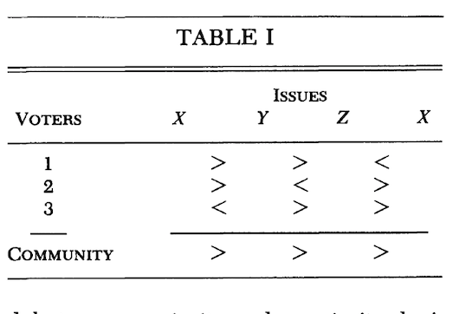
三個人，三個偏好
假設三個民眾的偏好如下：
甲：核能>綠能>火力
乙：綠能>火力>核能
丙：火力>核能>綠能
如果每人1票，核能、綠能、火力各獲得1票，出現cycling問題。如果甲改成綠能>核能>火力，那麼綠能會得兩票。
若先針對核能跟綠能投票，甲、丙會投給核能，乙投給綠能，淘汰綠能之後，再投核能或者火力發電。

Slide 11
偏好循環問題
Dennis C. Mueller (1976: 403)

Slide 12
民意與態度
民意常常表現在態度(attitude)，針對人或者事的正面或負面的感覺或者評價。例如：
從0到10表示對政黨、候選人的好感或評價
對社會住宅政策的支持程度（非常不支持…非常支持）
感到樂觀、擔心、生氣的程度
對於政府、警察、法院等等機構的信任程度。

Slide 13
態度與意識形態
意識形態也是一種民意。例如：
政府應該管得多還是讓民間自己運作（大政府或者小政府）
經濟發展還是環境保護比較重要（重視發展或者重視生活品質）
經濟發展還是社會福利比較重要（重視發展或者重視社會平等）
保護國內產業還是開放進口商品競爭（重視本地企業還是重視消費者利益）

Slide 14
民意的強弱度
強弱度：非常支持或者非常不支持的比例高或者低
政治學家 V.O. Key 曾指出，民意強度是預測政治結果的關鍵：「一群強度極高的小眾（Intense Minority），往往能擊敗一群強度薄弱的多數（Indifferent Majority）。」
例如：「請從1 到 10 表示您支持禁用塑膠袋的程度？」
如果有15%選10，其他人分佈在1到9，政府或者民意代表可能要考慮這些強烈贊成者的意見。

Slide 15
民意的穩定性（總體）
穩定性：民意是非常穩定或者起起伏伏。
民調結果可能隨時間出現變化，也可能在一段時間內相當穩定。
例如：政府提案恢復兵役一年，起初反對的人很多，但是後來隨著2022年俄烏戰爭爆發，反對的人減少，最後在2022年12月宣布將義務役從現行的4個月改為1年。
例如：台灣民眾長期反對一國兩制的方案。
民意如果隨著外在環境變化而波動，顯示民眾可能會判斷社會的氛圍反映在民意調查。
例如：隨著越戰的美軍死亡人數增加，美國人支持越戰的比例下降。

Slide 16
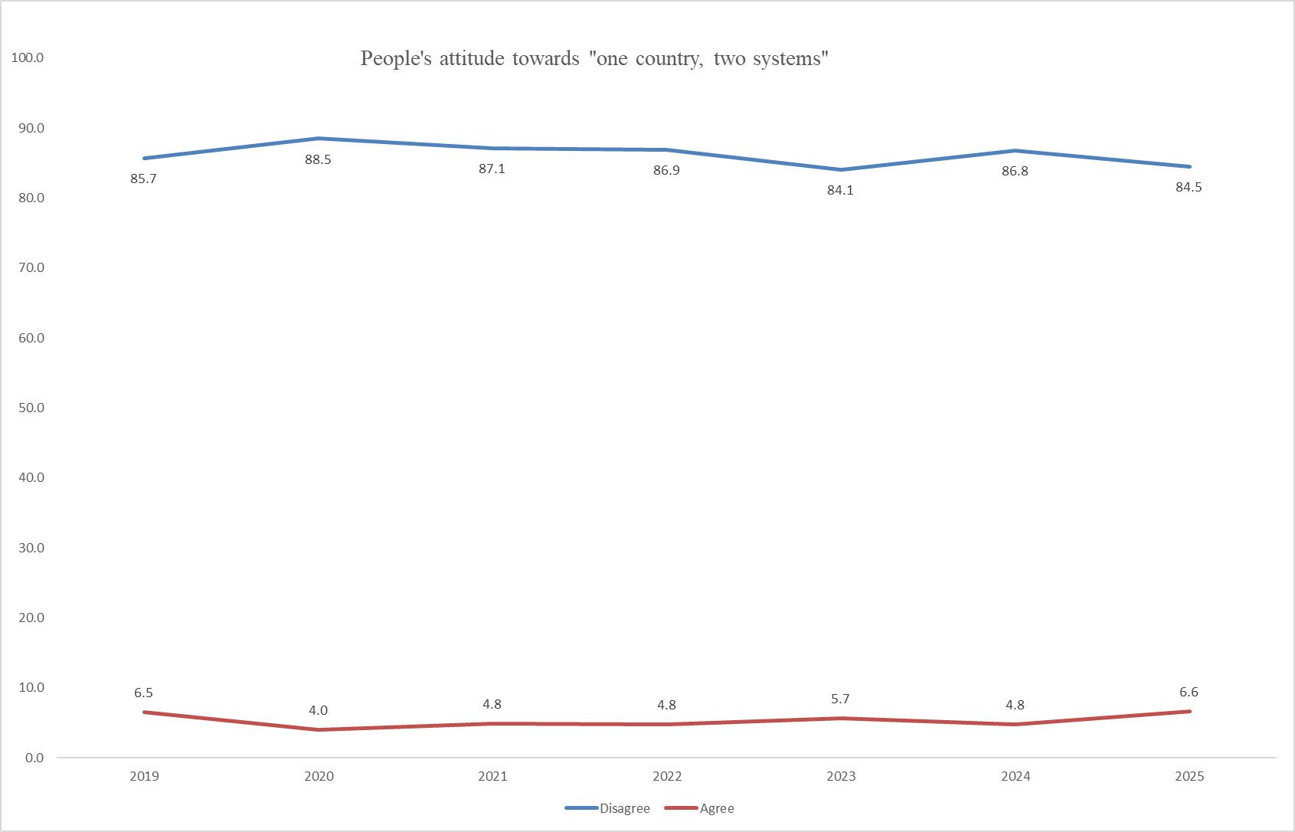

Slide 17
顯性或隱性民意
隱性民意指的是還沒有完全成形，或者還沒有被激發出來的意見。顯性民意則是人們願意公開表達、可以透過標準化問卷（民調）、投票、遊行或社交媒體貼文被觀察到的意見。
如果忽視隱性意見，有可能對民意做出錯誤判斷。
例如：政府徵求對於圓環存廢的意見時，可能很多人對這個做法沒意見，但是當政府決定拆除圓環的時程時，可能激發一些人的反對。
政府有時會先試探性傳出消息了解民眾反應，再進行正式民調以決策。

Slide 18
隱性民意的例子
1982 年，湯姆·布萊德利（Tom Bradley）是一位廣受歡迎的洛杉磯非裔市長。他代表民主黨競選加州州長，對手是白人共和黨候選人喬治·杜克梅吉安（George Deukmejian）。
幾乎所有主要民調都顯示布萊德利大幅領先。
選民不想被認為是種族歧視者（Racist）或思想落後。為了符合社會道德標準（社會期許），他們對訪員說：「我還沒決定」或者「我會投給布萊德利」。結果布萊德利落敗。
還有誰是「湯姆·布萊德利」？為什麼？

Slide 19
民意的型態
如果在一個議題面向上，由左而右排列一端的立場到另外一端的立場，可能有以下三種民意的型態：
單峰、鐘型：中間態度的人數最多，兩邊相對少，代表多數人的意見是不贊成也不反對，相對溫和。
J型：一邊多、另一邊少，大多數人的意見集中在某一邊。
雙峰：兩邊贊成人數相當，中間相對少。代表社會極度極化 (Polarization)。

Slide 20
單峰、鐘型

Slide 22
雙峰

Slide 23
J型

Slide 24
民意的型態討論
單峰、鐘型：多數人在某項議題的立場是不贊成也不反對。我們好奇，這些人如何決定其他政策的立場？或者如何投票？
J型：大多數人的意見集中在某一邊。這是因為民調的問題引導？還是真實的態度？如果問卷加上一些條件，意見會不會改變？
雙峰：兩邊贊成人數相當，代表社會極化，可能造成政府難以取得社會共識。

Slide 25
無反應的受訪者
無反應指的是受訪者對於民調的問題回答不知道、沒有意見、看情形等等。
無反應有可能是因為題目讓受訪者覺得需要相關知識才能回答，例如：贊不贊成政府考慮興建小型核電廠？雖然在問卷一開始，訪員會強調沒有正確的答案。
學者發現：通常教育程度較低的民眾對於許多問題都沒有反應。
也可能是因為受訪者不想在陌生人面前表示自己的立場。
學者也發現：如果議題持續被報導，民眾越來越熟悉這個議題，無反應比例會下降。

Slide 26
那些人才是民意
一般民眾：人數最多，但是不見得具有專業知識，也不見得關心政治、可能沒有特定的利益、可以投票決定政府領導者。
政治人物：人數少，具備廣泛的知識，可以在立法機關影響政策。
利益團體：具有專業知識及資源，為了特定利益而遊說政府，可能會贊助政治人物影響政治。
專家：具有專業知識，不見得瞭解人民想法，有可能影響政府決策。
政府：擁有最多資訊及資源，但是受到立法或者司法的制衡，也必須考慮人民以及利益團體的意見才有機會繼續執政。
討論：網民、部落客的意見是少數人意見？還是民意？

Slide 27
民眾如何產生意見？
民眾的態度或者立場來自於自己知識或者資訊嗎？還是政黨、政治人物、利益團體？
民眾之間會討論嗎？會聽從意見領袖嗎？會在網路上討論嗎？
學者發現：民眾遇到複雜的政策，通常依賴喜歡或者認同的政黨與意見領袖所給的提示(cue)，決定立場。
學者也認為：只要能學到避免造成嚴重損失的錯誤的知識，就足夠做出正確的判斷。
學者也發現：沒有政黨認同的民眾有可能按照利益判斷政策方向。

Slide 28
民眾常會改變意見嗎？
學者發現：民眾常在不同調查之間改變意見，民眾常改變意見的強度，不見得有任何原因，純粹是隨機發生。
學者發現：因為民眾沒有真正的意識形態，約束(constraint)各種議題的立場，所以在不同調查之間的回答會不同。
也有學者發現：問卷調查時可能有誤差，觀察到意見改變。
不過，學者發現：不同民眾在不同時間改變意見，互相抵銷，結果整體的民眾意見相對穩定發展，不是忽上忽下。

Slide 29
第一個時間點
第二個時間點

Slide 30
台灣民意會影響政策嗎?
學者發現，台灣主要有幾個重要的社會議題：經濟與環保、安定與改革、經濟與社會福利、是否發展核能等等。近年來增加了：是否贊成同性婚姻、是否廢除死刑、是否贊成安樂死等等。
而主要政治議題是統一或者獨立。次要的議題包括：是否增加國防預算？與中國改善關係或者親近美國？國家安全與兩岸經貿交流何者優先？
國外研究發現政策會反應民意，例如美國總統因為美軍死亡人數太多而結束越戰，或者因為民眾支持而出兵伊拉克。行政院有設連署平台，提供民意在選舉以外影響政策的管道。

Slide 31
Cross-Strait Economic Relation
Strengthen or weaken trade tie with Mainland China? (2007)
Increase | 65%
Decrease | 22
Don’t Know | 13
Increase or decrease economic relations with Mainland China (2003)
Increase | 35%
Decrease | 49
Don’t Know | 11

Slide 32
民意的內涵：統獨立場
兼有現實與情感的成份(吳乃德)
與美中的立場相關(牛銘實)
一直影響民眾的投票行為
隨著年齡可能越來越務實
北部民眾、軍公教人員等較贊成漸進統一

Slide 33
Unification vs. Taiwan Independence Issue Position (ESC data)

Slide 34
國家認同
與省籍問題相關
與統獨立場有部份相關(徐火炎)
部份受中國大陸的影響(1996, 2000)
教育程度高、年齡低較認同為既是台灣人也是中國人

Slide 35
國家認同趨勢

Slide 36
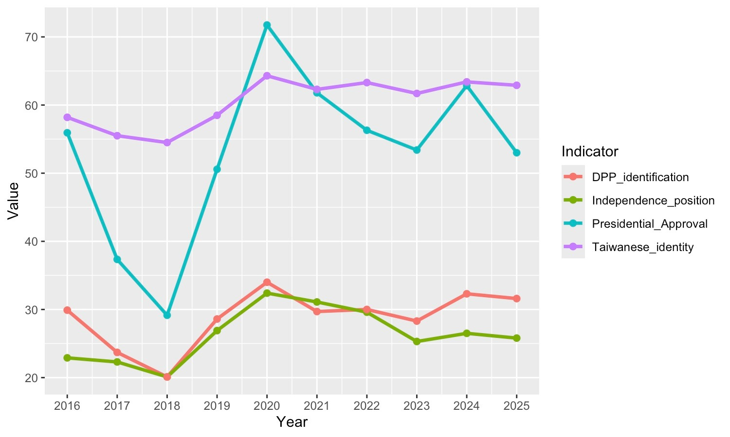
四個核心長期趨勢

Slide 37
參考文獻（一）
民意的定義
V.O. Key, Jr. (1961). Public Opinion and American Democracy.
Philip E. Converse (1964). “The Nature of Belief Systems in Mass Publics.”
Davison, W. P. (1958). “The Public Opinion Process.”
Blumer, H. (1948). "Public Opinion and Public Opinion Polling."
民意的型態
Morris P. Fiorina, et al. (2005). "Culture War? The Myth of a Polarized America.”
Benjamin I. Page & Robert Y. Shapiro (1983). "Effects of Public Opinion on Policy."

Slide 38
參考文獻（二）
無反應的受訪者
Adam J. Berinsky (2004). Silent Voices: Opinion Polls and Political Participation in America.
Groves, Presser, & Dipko (2004). “The Role of Topic Interest in Survey Participation Decisions.”
Berinsky, A. J. (1999). “The Two Faces of Public Opinion.”
Krosnick, J. A. (1991). "Response strategies for coping with the cognitive demands of attitude measures in surveys."
民意如何產生
John Zaller (1992). The Nature and Origins of Mass Opinion.
Zaller, J. (1991). "Information, Values, and Opinion."
Samuel L. Popkin (1991). The Reasoning Voter.
Diana C. Mutz (2006). Hearing the Other Side
Druckman, J. N. (2001). "On the Limits of Framing Effects: Who Can Frame?"

Slide 39
參考文獻（三）
哪些人才是民意
Krouse, Rlchard, and George Marcus (1984). "Electoral studies and democratic theory reconsidered."
Sidney Verba (1996). "The Citizen as Respondent: Sample Surveys and American Democracy.”
James S. Fishkin (1991). Democracy and Deliberation.

